Slide 1
Robust Decision Making e Modelagem Exploratória
Pedro Nascimento de Lima
Programa de Pós Graduação em Engenharia de Produção e Sistemas - Unisinos

Slide 2
Estrutura da Apresentação
O Problema:
RDM – “Como é Apresentado”?
Deep Uncertainty : A Questão a Ser Tratada;
Modelagem Exploratória vs Modelagem Consolidativa e Predict-Then-Act vs RDM;
RDM como Solução:
O Conteúdo do RDM;
Exemplo de Aplicação.
Minha Dissertação.

Slide 3
1.RDM – COMO É APESENTADO?

Slide 4
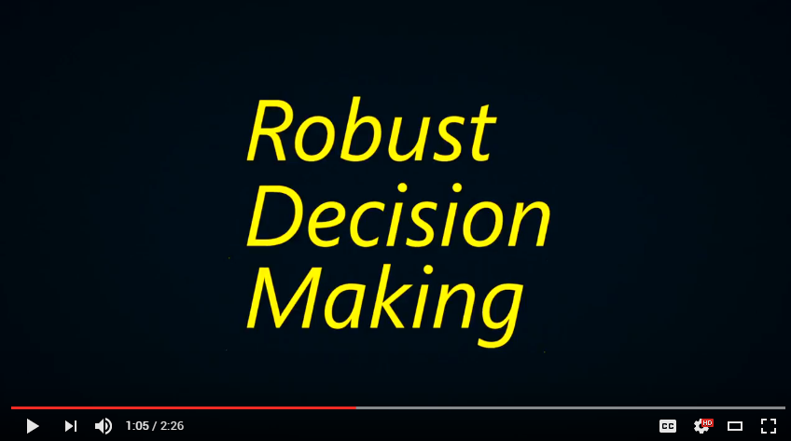
Robust Decision Making (RDM) Como eles vendem
https://www.youtube.com/watch?v=yGaEVkK5bJM

Slide 5
2.DEEP UNCERTAINTY

Slide 6
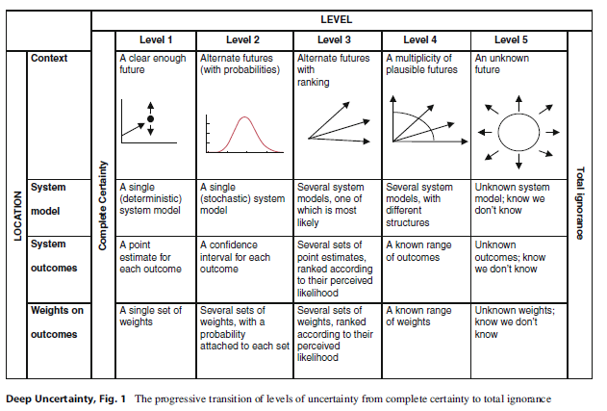
Níveis de Incerteza: “Deep Uncertainty” Enciclopédia de Pesquisa Operacional
Walker, W. E., Lempert, R. J., & Kwakkel, J. H. (2013). Deep Uncertainty. In S. I. Gass & M. C. Fu (Eds.), Encyclopedia of Operations Research and Management Science (pp. 395–402). Boston, MA: Springer US. http://doi.org/10.1007/978-1-4419-1153-7_1140

Slide 7
Deep Uncertainty
“Situação na qual tomadores de decisão não sabem ou não concordam sobre i) o modelo que relaciona ações à consequências; ii) as probabilidades dos inputs dos modelos, ou iii) a função que classifica a “desejabilidade” das consequências”
Lempert, R. J., Groves, D. G., Popper, S. W., & Bankes, S. C. (2006). A General, Analytic Method for Generating Robust Strategies and Narrative Scenarios. Management Science, 52(4), 514–528. http://doi.org/10.1287/mnsc.1050.0472

Slide 8
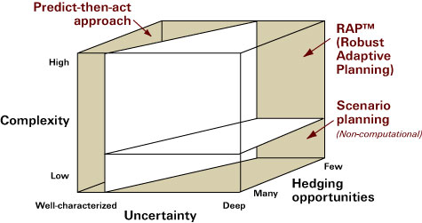
Deep Uncertainty Característica essencial dos problemas endereçados pela RDM
Quando a incerteza está bem caracterizada, use a abordagem “prever e agir”;
Quando existe alto grau de incerteza, porém poucas alternativas a avaliar, use o planejamento de cenários;
Quando a complexidade, incerteza e oportunidades são numerosas, use o RDM.
http://www.evolvinglogic.com/el_technology_box.html

Slide 9
3.Modelagem consolidativa vs exploratória

Slide 10
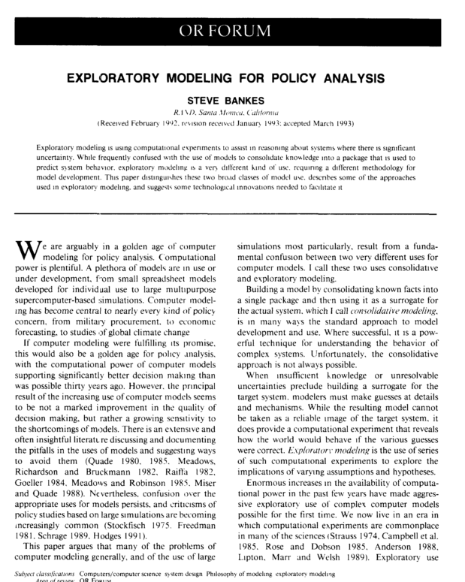
Modelagem Consolidativa vs Modelagem Exploratória
Consequências ruins acontecem quando se usa uma abordagem consolidativa em situações de incerteza;
Modelos não validáveis experimentalmente
“O Problema: Fingir fazer o que não pode ser feito”.
Esforços de modelagem tipicamente vão mal quando envolvem modelos que não podem ser experimentalmente validados.

Slide 11
Modelagem Consolidativa vs Modelagem Exploratória
Discute “Modelagem Consolidativa” vs “Modelagem Exploratória”;
Discute o uso inapropriado da modelagem consolidativa em situações onde não se pode validar o modelo experimentalmente.

Slide 12
Modelagem Consolidativa
Quando existe conhecimento adequado sobre as características do sistema e suas condições iniciais, um modelo consolidando este conhecimento pode predizer o comportamento do sistema de modo confiável o suficiente para ser usado sobre o

Slide 13
Modelagem Consolidativa vs Modelagem Exploratória
Característica | Modelagem Consolidativa | Modelagem Exploratória
Propósito | Predizer o comportamento do sistema dadas algumas condições iniciais. | Avaliar consequências de decisões em uma ampla gama de possíveis futuros.
Exemplo | Modelagem de um sistema de produção por simulação discreta, ou dinâmica. | Avaliação de políticas públicas em “n” combinações de cenários.
Validação Experimental | Deve ser possível | Pode ser impossível
Objetivo | Predizer o comportamento do sistema | Aprender ou Explorar
Conhecimento sobre o sistema | Suficiente para compor um modelo | Adequado para sugerir diversos modelos
Estratégia Analítica | 1) Formular, 2 )validar o modelo; 3) rodar casos; 4) testar sensibilidade | 1) Explorar Estratégias e Incertezas; 2)
Ferramentas Disponíveis | Otimização, Simulação Discreta, Modelos de Regressão, etc. | RDM, e ?
Papel do Modelo | Substituto ou imagem do sistema real | Gerador de Cenários Plausíveis
Ênfase do projeto | Construir o Modelo (B 93)
Prever o Futuro | É possível | Não é Possível
Nível de Incerteza | 1, 2, 3 | 4 e 5

Slide 14
Erros comuns da Modelagem Consolidativa no Ambiente errado...
Não é possível validar o modelo, logo...
É difícil avaliar a sua qualidade, logo...
Busca-se adicionar qualidade aumentando a complexidade e detalhes do modelo, logo...
O Modelo cresce e fica intratável....
Por ser muito grande, o modelo fica difícil de manter e atualizar, logo...
O Modelo é abandonado;

Slide 15
Diante desta Situação, possíveis alternativas são...
Abandonar completamente os Modelos.
Consequência: Pouca possibilidade de ter uma resposta objetiva.
Usar os Modelos apenas para Aprendizagem:
Consequência: Não tem

Slide 16


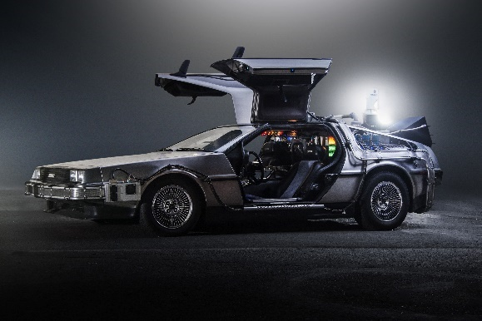
Modelagem Consolidativa vs Exploratória
“Crie um modelo para dizer como o mundo será”
“Crie um modelo para dizer como o mundo seria se...”
Bankes (1993)

Slide 17
Modelagem Consolidativa vs Exploratória
“Crie um modelo para dizer como o mundo será”
“Crie um modelo para dizer como o mundo seria se...”
Bankes (1993)

Slide 18
Modelagem Consolidativa
Consolide seu conhecimento em um modelo;
Assuma pressupostos;
Se não puder validar seu modelo, pelo menos deixe-o mais detalhado (partindo do pressuposto que isso o fará mais “válido”);
Forme um modelo que melhor explique o que vai acontecer.
“Crie um modelo para dizer como o mundo provavelmente será”
Modelo – representação da realidade
Bankes (1993)

Slide 19
Modelagem Exploratória
Explore Incertezas (tanto paramétricas quanto estruturais) (ao invés de assumir pressupostos sobre as incertezas,
Explore sistematicamente centenas ou milhares de cenários plausíveis;
Pense no modelo como um estimador de consequências de suas estratégias nestes cenários.
“Não crie um modelo, crie um gerador de cenários”
Modelo – Mapeia pressupostos a consequências
Bankes (1993)

Slide 20
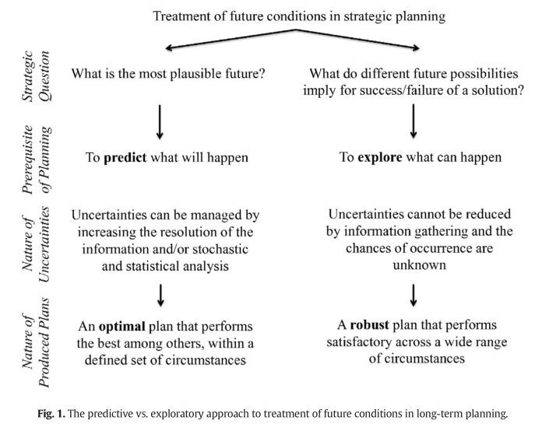
Um Novo Paradigma?
Malekpour, S., de Haan, F. J., & Brown, R. R. (2016).

Slide 21
Quando usar o RDM?
Robust Decision Making - RDM
Sim
Complexa ?
Sim
Incerteza “Profunda”?
Não
Planejamento por Cenários
Não
Abordagens “Predizer-e-Agir”
Lempert, R. J., Kalra, N., Peyraud, S., Mao, Z., Tan, S. B., Cira, D., & Lotsch, A. (2013). Ensuring Robust Flood Risk Management in Ho Chi Minh City. World Bank, (May), 1–63. http://doi.org/10.1596/1813-9450-6465

Slide 22
Quando usar o RDM?
Abordagens “Predizer-e-Agir”
RDM
Alta
Complexidade
Planejamento por Cenários
Poucas
Baixa
Opções de Decisão / Oportunidades de Hedging
Muitas
Definida
Incerteza
Extrema
RAND. Discussions on robust decision making. [S.l.], 2010. Disponível em: <http://www.rand.org/pardee/methods/robust-decisions-2010.html>. Acesso em: 23 fev. 2017.

Slide 23
Abordagem “Predizer e então Agir”
Como o futuro deve ser?
Qual é a melhor decisão a tomar hoje?
O quão sensível é a minha decisão à estas condições?
Quando usamos esta abordagem em condições de incerteza “profunda”:
Incertezas são subestimadas;
Pressupostos conflitantes “travam” a decisão;
Previsões tendem a cegar os decisores em relação à surpresa.
https://www.youtube.com/watch?v=TsYY3FCCBkU

Slide 24
Abordagem RDM
Estratégia Proposta
Identifique vulnerabilidades desta estratégia
Desenvolva adaptações na estratégia para reduzir vulnerabilidades
Comece com a estratégia atual;
Use múltiplas rodadas de um modelo para identificar condições que melhorem distinguem os futuros nos quais a estratégia atende e não atende seus objetivos;
Identifique o que pode ser feito de modo que a estratégia possa ter sucesso em um conjunto mais amplo de futuros.
https://www.youtube.com/watch?v=TsYY3FCCBkU

Slide 25
4.RDM – O CONTEÚDO

Slide 26
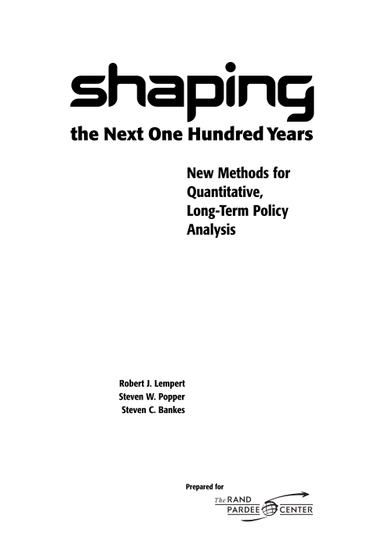
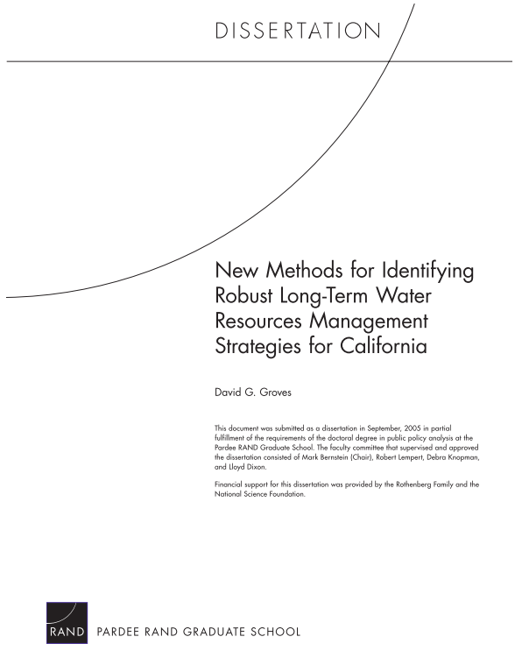
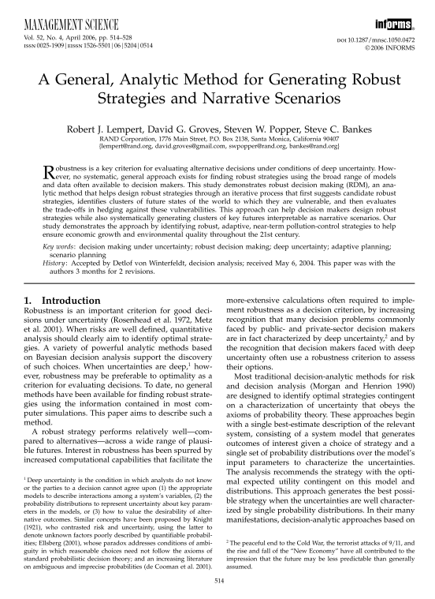
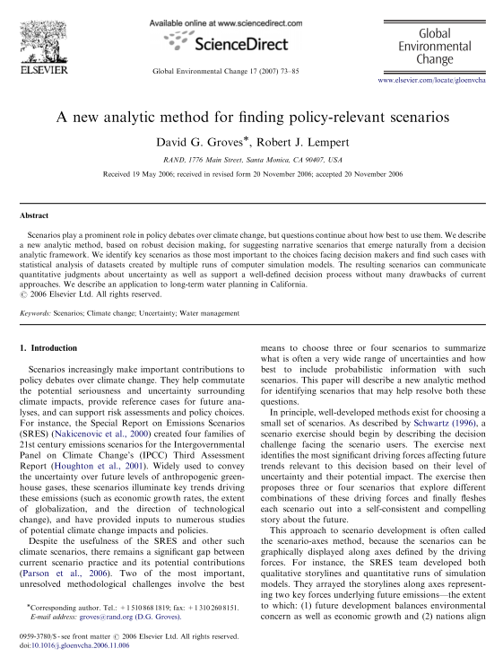
RDM – Base Conceitual
Livro RDM (03)
Tese – Groves (06)
Artigo MS (06)
Artigo GEC (07)

Slide 27
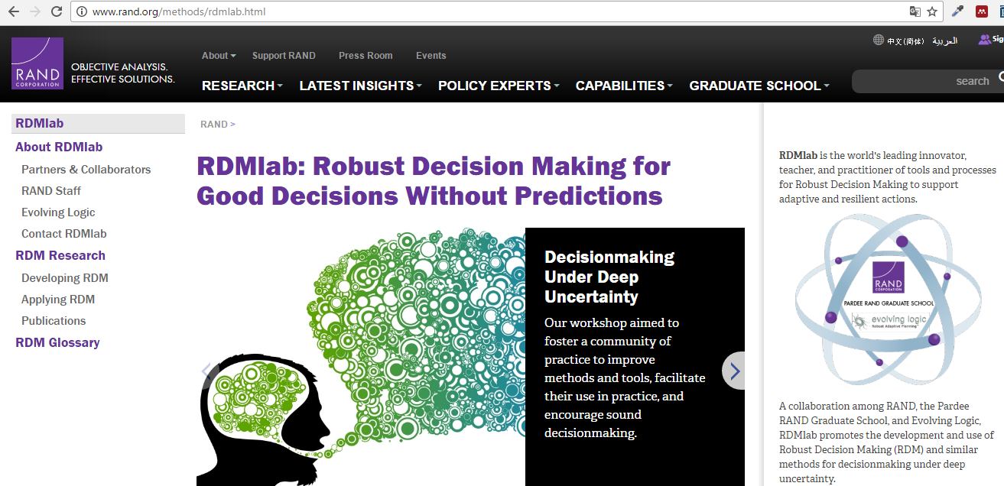
RDM – Base Conceitual

Slide 28
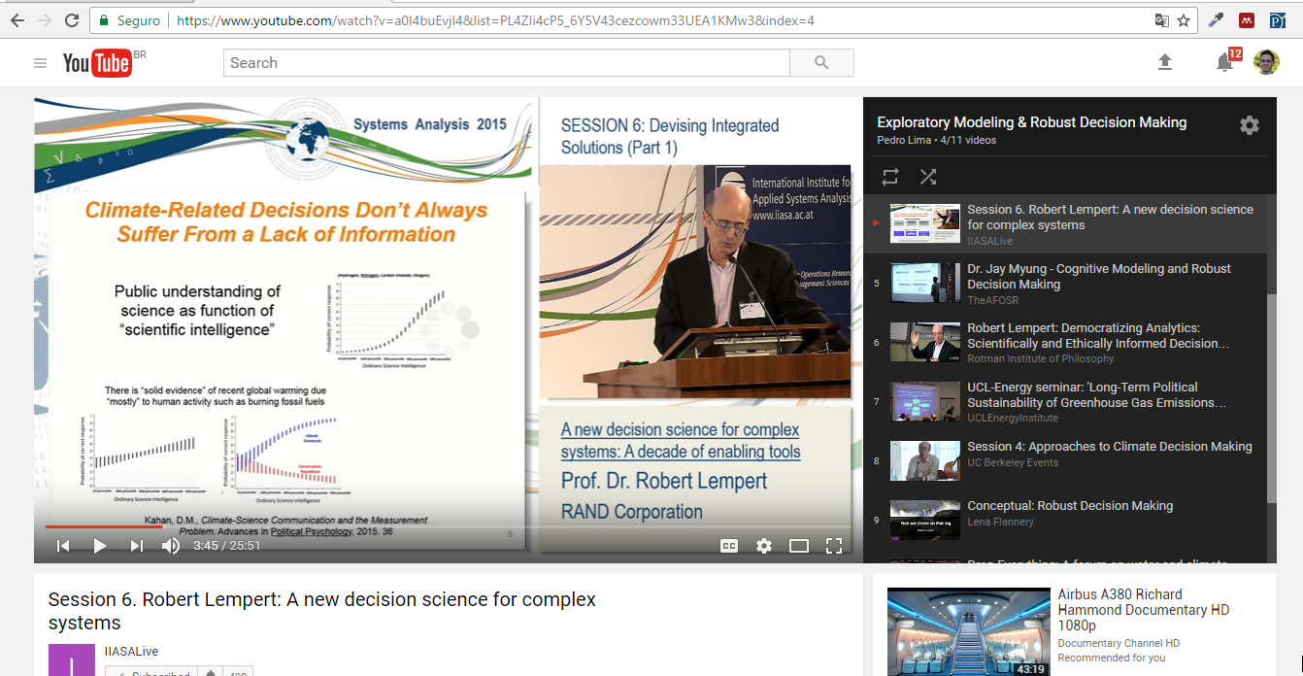
RDM – Base Conceitual “Revisão Sistemática do Youtube”

Slide 29
Passos do RDM
Identifique Estratégias Candidatas Iniciais Robustas;
Identifique Vulnerabilidades (clusters de baixa dimensão na qual a estratégia falha);
Sugira Estratégias Contra Vulnerabilidades;
Caracterize Incertezas e Trade-offs entre estratégias;

Slide 30
Robust Decision Making (RDM)
Decision Structuring: Definição de Metas, Incertezas; Escolhas sob consideração.
Case Generation: Cada caso representa a performance de uma estratégia definida em um futuro plausível. O modelo serve para ligar um conjunto de pressupostos a um conjunto de cenários, não para prever.
Scenario Discovery: Identificar clusters de cenários (condições) que iluminam as vulnerabilidades das estratégias atuais. Estes cenários podem ajudar a identificar novas maneiras de endereçar as vulnerabilidades (voltando ao passo 1) ou
Análise de Trade-Offs: Análise de Tradeoff entre estratégias.
Rand. (2013). Making Good Decisions Without Predictions. RAND Corporation Research Highlights, 1–7. Retrieved from http://www.rand.org/pubs/research_briefs/RB9701/index1.html?utm_campaign=rand_socialflow_twitter&utm_source=rand_socialflow_twitter&utm_medium=socialflow

Slide 31
RDM - Robust Decision Making
1. Estruturação da Decisão
4. Análise de Tradeoffs
Novas Opções
2. Geração de “Casos”
3. Descoberta de Cenários
Estratégia Robusta
Deliberação
Cenários que evidenciam vulnerabilidades
Análise
Deliberação com Análise
Rand. (2013). Making Good Decisions Without Predictions. RAND Corporation Research Highlights, 1–7. Retrieved from http://www.rand.org/pubs/research_briefs/RB9701/index1.html?utm_campaign=rand_socialflow_twitter&utm_source=rand_socialflow_twitter&utm_medium=socialflow

Slide 32
Robust Decision Making (RDM)
Ao invés de começar com previsões, a abordagem começa com os planos sob consideração;
Usa múltiplas rodadas de um modelo para identificar os futuros mais relevantes para o sucesso do plano;
Perguntas que são feitas:
Quais são as principais características que diferenciam os futuros no qual o plano funciona dos futuros no qual ele falha?
O que pode ser feito para que um plano funcione em um conjunto maior de possíveis cenários?

Slide 33
Decompondo a RDM
Princípios
Filosóficos
Quando é necessário suportar decisões em situações de complexidade e incertezas profundas, uma abordagem quantitativa deve: (i) Incentivar a exploração de grandes conjuntos (centenas a milhões) de cenários – ao invés de consolidar pressupostos; (ii) procurar por estratégias robustas, não ótimas; (iii) Procurar atingir robustez com adaptatividade e (iv) propiciar a exploração iterativa de diversos futuros plausíveis – sem exigir pressupostos sobre a sua probabilidade de ocorrência.
Método - Etapas
1. Estruturação da Decisão
2. Geração de “Casos”
3. Descoberta de Cenários
4. Análise de Tradeoffs
Técnicas
XLRM
Modelagem e Simulação Computacional
Projeto de Experimentos – Latin Hypercube
Algoritmos de Clusterização
Análise de Robustez das Estratégias
**Teoria de Probabilidade
Ferramentas
Excel, Vensim, Analytica
Anaconda e Python
EMA Workbench
Git
Pacotes SdToolkit e OpenMORDM, etc
Tableau

Slide 34
Estruturação da Decisão - XLRM
Incertezas – Uncertainty Factors (X) | Alavancagens – Policy Levers (L)
Que fatores que estão fora de controle dos decisores afetam sua capacidade de atingir seus objetivos? | Que ações os stakeholders podem tomar para atingir seus objetivos?
Relações (R) | Indicadores – Performance Metrics (M)
Como os Policy Levers (L) e incertezas (X) podem ser relacionados aos objetivos dos stakeholders (M)? | O que os stakeholders estão tentando atingir?
R
X, L M

Slide 35
Descoberta de Cenários
Cobertura, Densidade, Interpretabilidade
1. Geração de Casos
2. Descoberta de Cenários
Gerar Dados
Algoritmos Ajudam a Identificar Cenários Candidatos
Analistas Avaliam Cenários
Analistas Selecionam Cenários
Latin Hypercube Sample
Algoritmos PRIM, CART
Resampling Test, Quase p-value Test

Slide 36
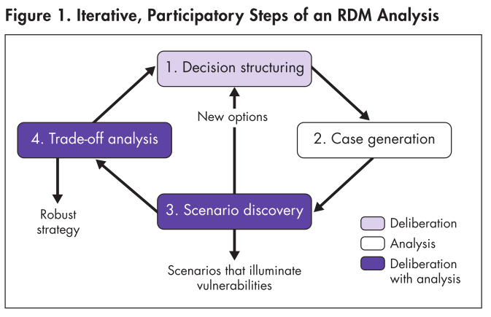
Robust Decision Making (RDM)
Rand. (2013). Making Good Decisions Without Predictions. RAND Corporation Research Highlights, 1–7. Retrieved from http://www.rand.org/pubs/research_briefs/RB9701/index1.html?utm_campaign=rand_socialflow_twitter&utm_source=rand_socialflow_twitter&utm_medium=socialflow

Slide 37
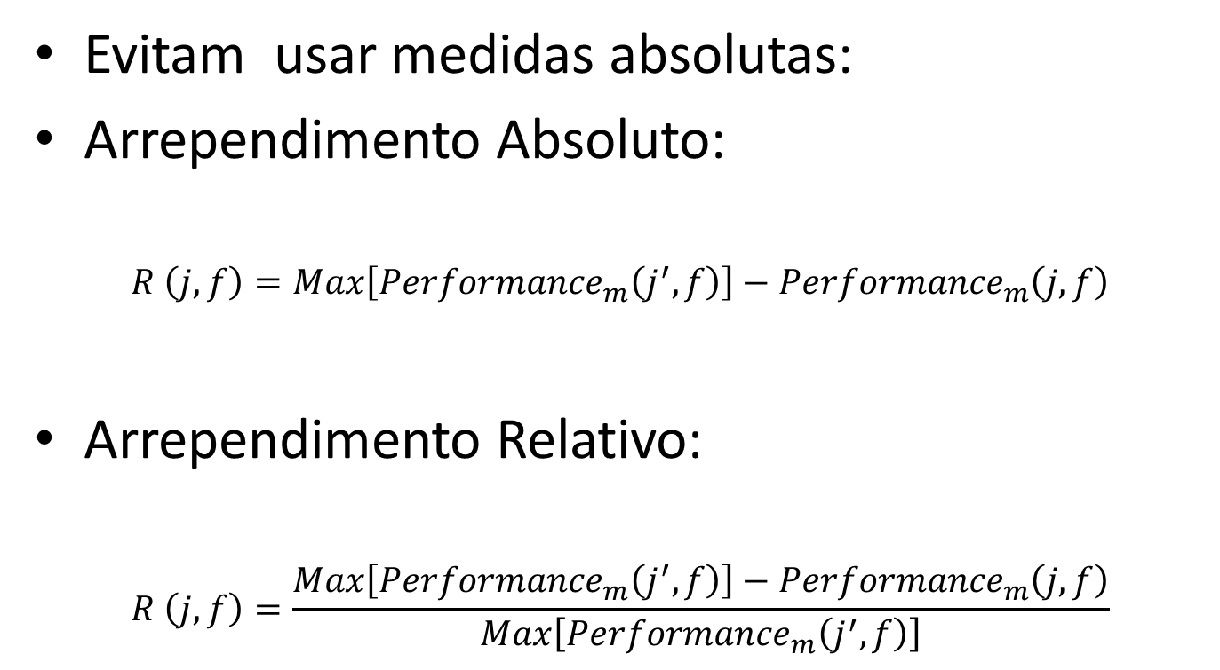
Medindo o Sucesso da Estratégia
Evitam usar medidas absolutas:
Arrependimento Absoluto:
$$R \left(j, f\right)=Max\left[{Performance}_{m}\left(j^{′}, f\right)\right]−{Performance}_{m}\left(j, f\right)$$
Arrependimento Relativo:
$$R \left(j, f\right)=\frac{Max\left[{Performance}_{m}\left(j^{′}, f\right)\right]−{Performance}_{m}\left(j, f\right)}{Max\left[{Performance}_{m}\left(j^{′}, f\right)\right]}$$

Slide 38
Robust Decision Making (RDM) Para quê foi Aplicado?
Avaliar a Robustez de Decisões em:
Problemas de Recursos Naturais e adaptação à mudanças climáticas;
Planejamento da Resiliência em zonas costeiras;
Sustentabilidade Global;
Planejamento Energético;
Questões Fiscais e Financeiras;
Segurança Nacional.
http://www.rand.org/methods/rdmlab/research/applications.html

Slide 39




Robust Decision Making (RDM) Quem Está Usando?
Lempert et. Al (2016) – Mix de Munição
Kalra et. Al (2016) - Lima
Fischbach et. Al (2015)
Groves (2014) – Costa de Luisiana

Slide 40
Robust Decision Making (RDM) Trabalhos Seminais e últimas Aplicações
Fischback 2010
Risco de Alagamento em Nova Orleans
Lempert, Popper, Bankes 2002
Conftronting Surprise
Lempert, Popper, Bankes 2003
Shaping the Next One Hundred Years
Groves, Lempert 2007
A new analytic method for finding policy-relevant scenarios
Groves et al 2014
Desenvolvimento de estratégias robustas para mudanças climáticas
Groves et al 2016
Computação de Alta Performance em apoio á tomada de decisão em tempo real
Lempert, Groves 2010
Avaliação de Políticas para resposta à mudanças climáticas – Agêcias de Água
Groves et al 2014
Proteção em Regiões Costeiras - Louisiana
Fischbach et al 2015
Gerenciamento da Qualidade da Água
1993
2017
Lempert 2002
A new decision sciences for complex systems
Popper, Lempert, Bankes 2005
Shaping the Future
Pruyt 2007
Dealing with Uncertainty? Combining System Dynamics with MCDA or with Exploratory Modeling
Mahnovski 2007
Opções Reais e Investimento em Tecnologias de Célula de Hidrogênio
Abramzon 2014
Gerenciamento de Dívida Interna (Sovereign Debt)
Lempert et al 2016
Defesa: Definição do Mix de Munição
Bloom 2014
Gerenciamento do Rio Colorado
Molina-Perez 2016
Avaliação de Políticas Tecnológicas e Climáticas Internacionais
Lempert, Groves, Popper, Bankes 2006
A General, Analytic Method for Generationg Robust Strategies and Narrative Scenarios
Groves et. al 2013
Gerenciamento do suprimento de água do Rio Colorado
Bankes 1993
Exploratory Modeling for Policy Analysis
Rand 2006
Despite Deep Uncertainty, Long-Term Problems Can be Tackled

Slide 41
Exemplo de Aplicação
Políticas para a Sustentabilidade Mundial:
“Que política de curto prazo irá ajudar a assegurar desenvolvimento econômico em um ambiente sustentável no século 21?”

Slide 42
Exemplo de Aplicação - XLRM
X – Incertezas | L – Estratégias / Políticas
Economia (taxas de crescimento, decoupling, etc) Effeito da degradação ambiental no crescimento Custo e efetividade das políticas, etc. | Políticas para Aumentar a taxa de desacoplamento Milestones de curto prazo
R - Relações | M – Medidas para Rankear Cenários
Equações contidas no modelo wonderland | Taxa de melhoria no GDP per capita, Longevidade, etc. Medida Principal: IDH e “Green DGP”

Slide 43
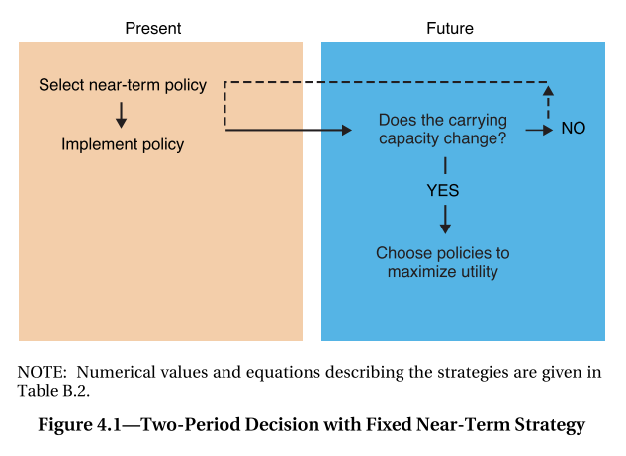
Exemplo

Slide 44
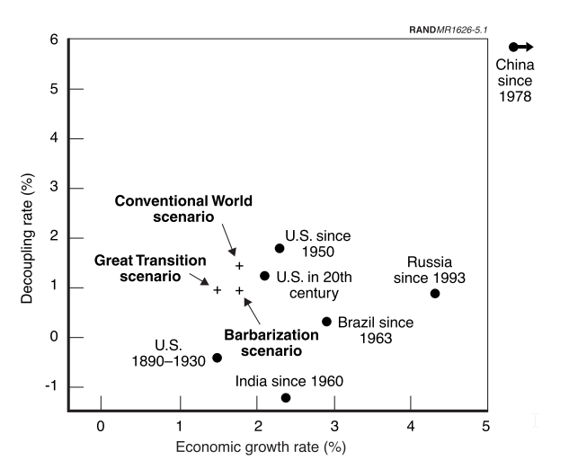
Exemplo – Incertezas Críticas

Slide 45
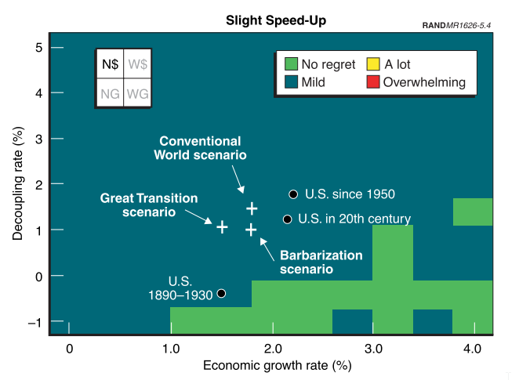
Exemplo – Identificando Vulnerabilidades – Estratégia não Adaptativa

Slide 46
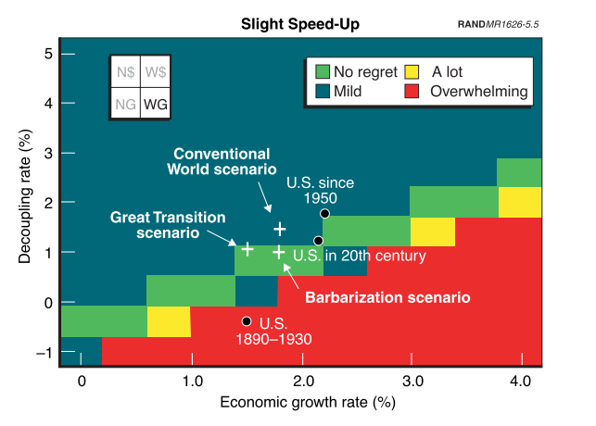
Exemplo – Identificando Vulnerabilidades – Estratégia não Adaptativa

Slide 47
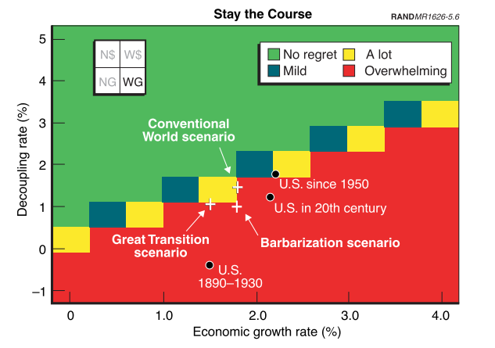
Exemplo – Identificando Vulnerabilidades – Estratégia não Adaptativa

Slide 48
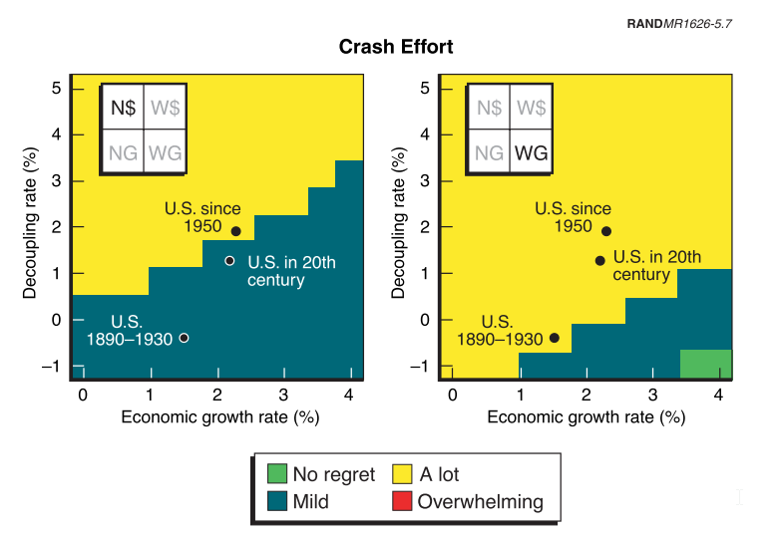
Exemplo – Identificando Vulnerabilidades – Estratégia não Adaptativa

Slide 49
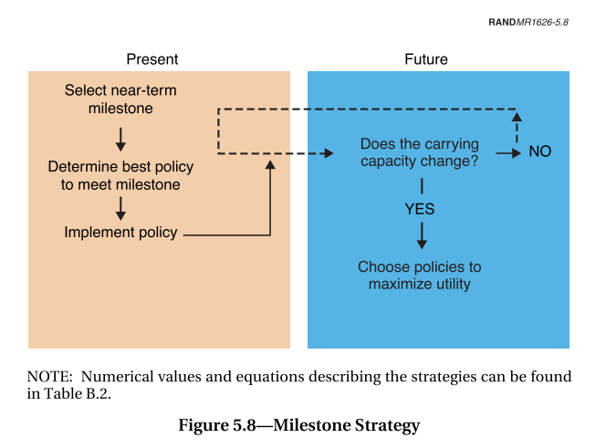
Estratégia Adaptativa

Slide 50
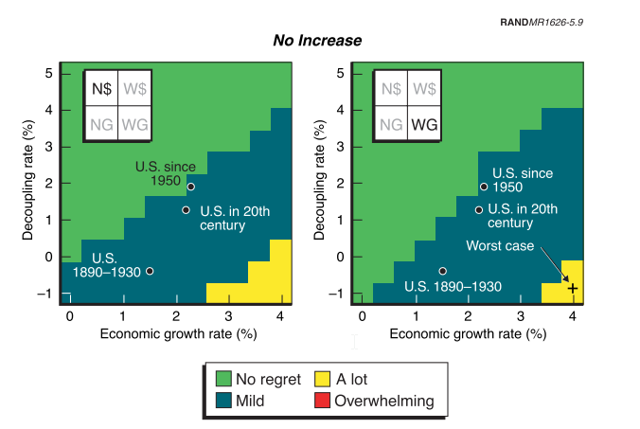
Estratégia Adaptativa – Segunda Rodada

Slide 51
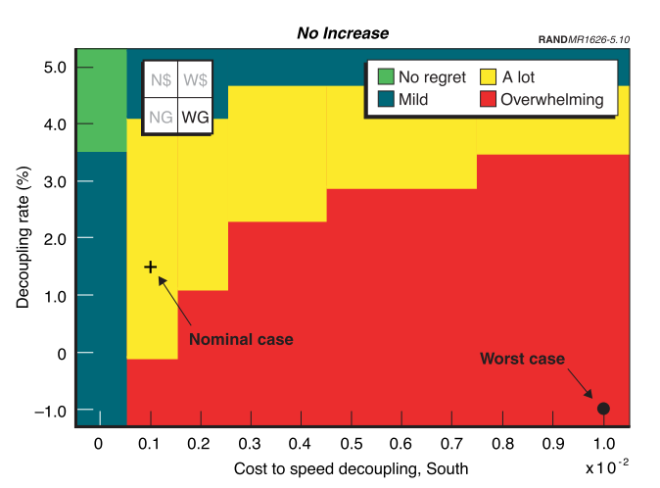
Estratégia Adaptativa – Segunda Rodada O que pode dar errado?

Slide 52
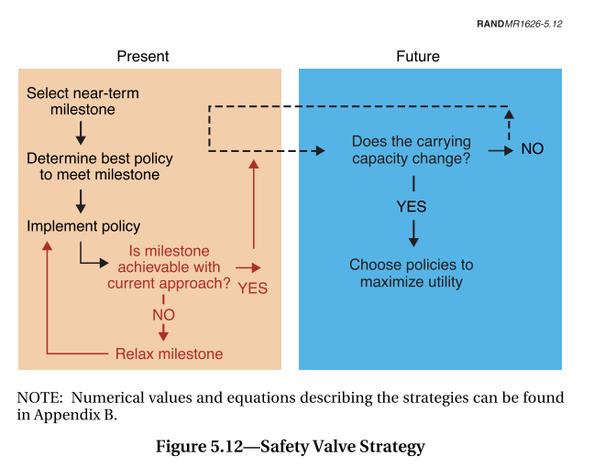
Estratégia Robusta – Terceira Rodada

Slide 53
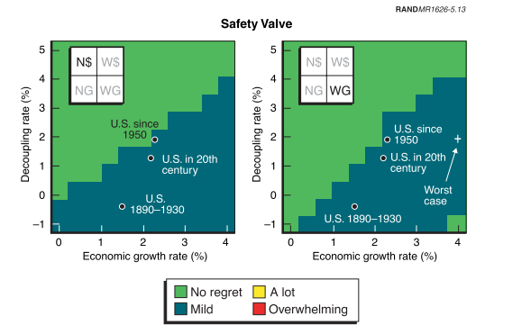
Estratégia Robusta – Terceira Rodada

Slide 54
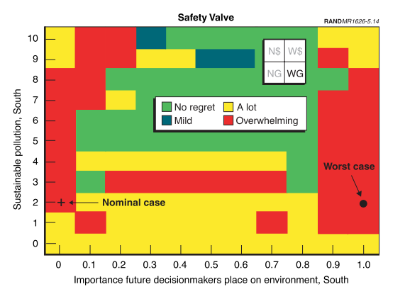
Estratégia Robusta – Terceira Rodada O que pode dar errado?

Slide 55
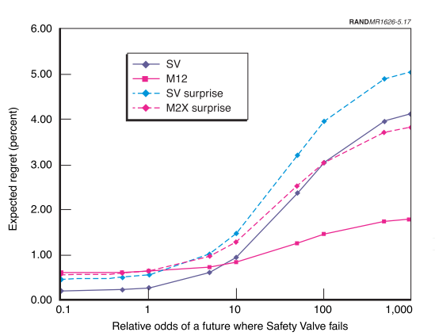

Caracterizando Riscos Irredutíveis

Slide 56
5.DISSERTAÇÃO

Slide 57
Porquê não utilizar o RDM? Possíveis Ressalvas
Não temos incertezas;
O Método é fechado e não divulgado;
Não há software para realizar as análises identificadas;
A exploração computacional de cenários não endereça o problema da incerteza;
Não precisamos tomar decisões irreversíveis;
Não temos tantas incertezas que demandem isto;
Não temos tantas decisões concomitantes que exijam uma análise exploratória;
Não precisamos (ou não queremos ajuda de) algoritmos para identificar condições nas quais nossa estratégia pode falhar;
Não há ganho em identificar as vulnerabilidades de um conjunto de iniciativas;
Aplicar o método é mais caro do que o benefício de avaliar a robustez das estratégias atuais;
Não queremos identificar vulnerabilidades na nossa estratégia.

Slide 58
Questões para a Robust Decision Making e Modelagem Exploratória
Tais abordagens foram utilizadas nas duas últimas décadas para a avaliação de políticas públicas;
Apesar do potencial anunciado ainda não identifiquei uma avaliação de sua aplicabilidade para empresas;
O método Robust Decision Making é aplicável para processos de decisão em empresas com quais características?
Em que pode e deve ser aplicado, e no que não deveria ser aplicado?
Em Geral, Exploratory Modeling Analysis é uma abordagem valiosa para Empresas?
Enfim, como podemos “trazer este método”?

Slide 59
O que se pode fazer com um Artefato
Estágio do Artefato | Objetivo
Inexistente | Projetar o Artefato
Existente, Imaturo | Testar e Melhorar o Artefato
Existente, maduro, desconhecido | Delimitar o Artefato: Aprender e aplicar o artefato em outros contextos
Existente, maduro, desconhecido | Aprender como integrar o artefato a outras situações
Existente, Maduro, Conhecido | Questionar o Artefato, “Desmontar” o artefato
Existente, Maduro, Conhecido | Superar o Artefato. Criar outro melhor

Slide 60
Objetivos de Pesquisa em Design Science
Estágio do Artefato | Objetivo
Inexistente | Projetar o Artefato
Existente, Imaturo | Testar e Melhorar o Artefato
Existente, maduro, desconhecido | Delimitar o Artefato: Aprender e aplicar o artefato em outros contextos
Existente, maduro, desconhecido | Aprender como integrar o artefato a outras situações
Existente, Maduro, Conhecido | Questionar o Artefato, “Desmontar” o artefato
Existente, Maduro, Conhecido | Superar o Artefato. Criar outro melhor

Slide 61
O Contexto é Relevante:
O objetivo deveria depender da “situação atual” da literatura, mas a revisão mais profunda normalmente vem depois;
“O que se pode fazer com um Artefato?”
O que se pode fazer com o RDM?
Como chegar a um objetivo “honesto” quando se quer estudar o artefato?

Slide 62
O Problema de “Como Definir o Problema de Pesquisa”
O objetivo deveria depender da “situação atual” do conhecimento;
“O que se pode fazer com um Artefato?”
O que se pode fazer com o RDM?

Slide 63
Identificando Objetivos Plausíveis de Pesquisa relacionados a qualquer Artefato
Analisar a relação do Artefato com outros Artefatos
Comparar o Artetafo com outros Artefatos
Delimitar os contextos de aplicação do Artefato
Explicitar Heurísticas Contingenciais
Explicar Porquê o Artefato Funciona
Revisar Aplicações do Artefato
Propor Método para Implantação do Artefato em outros Contextos
Questionar o Artefato e inventar outro artefato
Aplicar o Artefato no mesmo Contexto no qual existem aplicações
Aplicar o Artefato em um Contexto Novo
Descrever como o Artefato funciona
Explicitar Heurísticas Construtivas
Inventar o Artefato

Slide 64
Vou usar essa estrutura para...
Mapear a Literatura Atual de acordo com os seus objetivos;
Separar o meu “Contexto” do meu “Problema de Pesquisa”;
Achar o meu problema mais rápido;
Ter mais clareza do papel da minha pesquisa no contexto geral.

Slide 65
Definindo meu Problema de Pesquisa e Objetivo com Esta Lógica
Analisar a relação do Artefato com outros Artefatos
Comparar o Artetafo com outros Artefatos
Delimitar os contextos de aplicação do Artefato
Explicitar Heurísticas Contingenciais
Explicar Porquê o Artefato Funciona
Questionar o Artefato e inventar outro artefato
Revisar Aplicações do Artefato
Propor Método para Implantação do Artefato em outros Contextos
Consolidado, não repetir
Aplicar o Artefato no mesmo Contexto no qual existem aplicações
Já tem gente fazendo, mas está em aberto
Aplicar o Artefato em um Contexto Novo
Descrever como o Artefato funciona
Explicitar Heurísticas Construtivas
Em Aberto, mas não quero fazer
Inventar o Artefato
Em Aberto, e quero fazer
Em Aberto, e não consigo fazer hoje

Slide 66
Definindo meu Problema de Pesquisa e Objetivo com Esta Lógica
Analisar a relação do Artefato com outros Artefatos
Comparar o Artetafo com outros Artefatos
Delimitar os contextos de aplicação do Artefato
Delimitação
Explicitar Heurísticas Contingenciais
Explicar Porquê o Artefato Funciona
Questionar o Artefato e inventar outro artefato
Revisar Aplicações do Artefato
Propor Método para Implantação do Artefato em outros Contextos
Consolidado, não repetir
Aplicar o Artefato no mesmo Contexto no qual existem aplicações
Já tem gente fazendo, mas está em aberto
Aplicar o Artefato em um Contexto Novo
Questão e Problema
Descrever como o Artefato funciona
Explicitar Heurísticas Construtivas
Em Aberto, mas não quero fazer
Contexto
Inventar o Artefato
Em Aberto, e quero fazer
Em Aberto, e não consigo fazer hoje

Slide 67
Objetivos Plausíveis de Pesquisa relacionada a um Artefato – Uma Organização Inicial
Inventar o Artefato a partir do 0
Comparar o Artetafo com outros Artefatos
Grau de Contribuição
Analisar a relação do Artefato com outros Artefatos
Questionar o Artefato e inventar outro artefato
Delimitar os contextos de aplicação do Artefato
Propor Método para Implantação do Artefato em outros Contextos
Aplicar o Artefato em um Contexto Novo
Aplicar o Artefato no mesmo Contexto no qual existem aplicações
Explicitar Heurísticas Contingenciais
Revisar Aplicações do Artefato
Descrever como o Artefato funciona
Explicar Porquê o Artefato Funciona
Explicitar Heurísticas Construtivas
Dificuldade

Slide 68
Um Método para Implantar o Artefato?
Um Novo Contexto.
Um Novo Contexto.
Método para Implantar o Kanban
Escolha produtos com consumo alto e de baixa variabilidade;
Dimensione o Kanban Inicialmente..
...
Método para Implantar o RDM
????
Método do Kanban
- Escolha o Produto para produzir “o vermelho para o verde”;
Produza este item;
Coloque o cartão na embalagem;
...
RDM
- Passo 1;
- Passo 2;
- Passo 3.

Slide 69
Por quê Implantar?
Sem Implantação | Com Implantação
Uma Análise apenas tende a ser realizada. Se a empresa não usar depois, isso não significa nada. | O processo proposto OU será cumprido ou abandonado. Se a empresa não usar depois, então há algo estranho.
Se não está nos processos da empresa, não há por que fazer. | Havendo a decisão de implantar, alguém tem que decidir “abortar” a implantação.
Se sair a pessoa que usou o método e o processo da empresa não o exigir, ninguém o fará. | Se a pessoa que implantou sair, ela vai precisar treinar outra pessoa para aplicar o método.
“Artefatos Implantados” - Kanban; - MRP / PCP; - Processos de Planejamento Estratégico; - Artefatos do Gerenciamento de Projetos; - Canvas, em alguns lugares; - Análise de projetos com VPL; | Artefatos Não-Implantados - PSPC; - Processo de Pensamento da TOC; - Simulação... Usamos muitos artefatos não implantados!
Artefatos implantados tornam-se parte dos processos da empresa. | Artefatos não-implantados são usados esporádicamente.

Slide 70
Dito isto, Questões de Pesquisa Provisórias
Questão Superior | Questão de Pesquisa | Objetivo Geral | Objetivos Específicos
Como suportar quantitativamente a tomada de decisões de longo prazo em situações de incerteza? | Como enrobustecer decisões estratégicas de uma empresa no contexto X? | Avaliar a Robustez de Decisões Estratégicas no Contexto X (Aplicar o Artefato em um Contexto Novo) | - Identificar Incertezas, Estratégias e Objetivos do Contexto X; - Projetar Modelo para Geração de Casos; - Gerar Casos; - Identificar Cenários nas quais a estratégia não funciona; Analisar Tradeoffs; Avaliar Aplicação do Método
 | Como implantar o RDM em uma empresa? | Propor método para implantação do RDM no planejamento Estratégico (Propor Método para Implantação do Artefato em outros Contextos) | - Projetar versão Inicial do método para implantação do RDM; - Aplicar Método -- Rodar RDM; -- Avaliar aplicação do RDM; - Avaliar aplicação do Método.

Slide 71
Por quê Implantar o RDM?
O RDM é uma abordagem nova e iterativa;
Nós ainda não sabemos se ele realmente funciona (ainda que diversas políticas públicas americanas rodem com este artefato...);
Se não implantarmos (e deixarmos ele rodar iterativamente em diversos contextos) nunca saberemos se ele funciona;
Só queremos saber isso se/quando ele virar mainstream?
Se a resposta é Sim, então não há problema em apenas aplicar.
Se a resposta é Não, Propor a implantação é uma solução!

Slide 72
Ressalvas possivelmente Legítimas...
Mas eu tenho uma abordagem concorrente...
E a Abordagem de Opções Reais?
E a Abordagem Bayesiana?
E a Análise de Custo-Benefício?
E a abordagem de Cenários?
Mas eu não quero ter uma estratégia Robusta...
Mas eu não posso avaliar o longo Prazo...
Mas eu não quero usar um modelo...

Slide 73
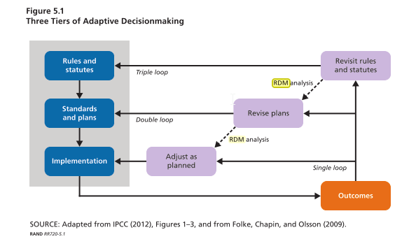
FISCHBACH, J. R. et al. Managing water quality in the face of uncertainty: a robust decision making demonstration for epa’s national water program. [S.l.]: [s.n.], 2015.

Slide 74
Objetivo
Objetivo Geral:
Avaliar a aplicabilidade da abordagem Exploratory Modeling Analysis e do Robust Decision Making para “o processo de decisão x” nas empresas do tipo “y”.
Objetivos Específicos:
Identificar processos de decisão comuns em empresas nos quais o EMA e o RDM podem ser aplicados;
Selecionar os processos de decisão para teste;
Aplicar as abordagens em situação experimental;
Submeter o resultado da análise a especialistas;
Relatar o resultado da aplicação e identificar heurísticas contingenciais para a aplicação do EMA e do RDM em empresas.

Slide 75
Justificativa Empresarial / prática
Empresas são submetidas ao mesmo contexto incerto nos quais os governos se encontram;
Ainda assim, é limitada a aplicação de ferramentas quantitativas para a avaliação de estratégias em ambientes de incerteza.
Curiosidade: Aplicação do RDM custa entre USD 200k e 500k (segundo a RAND). Uma primeira aplicação pode ampliar esta oferta e consequentemente reduzir o seu custo para o Brasil.

Slide 76
Justificativa Acadêmica
RDM e EMA são artefatos já aplicados no contexto de análise de políticas públicas;
Apesar disto, há poucos relatos sobre sua generalização e delimitação para o contexto dos negócios.
Não encontrei dissertação nem Tese brasileira que aplique o RDM;

Slide 77
Delimitação
Aplicarei no processo de decisão “x” no tipo de empresa “y”.
RDM e EMA serão aplicados utilizando-se os métodos existentes, não é objetivo do trabalho customizar o método para o ambiente empresarial.

Slide 78
6.DISSERTAÇÃO – TESTES INICIAIS

Slide 79
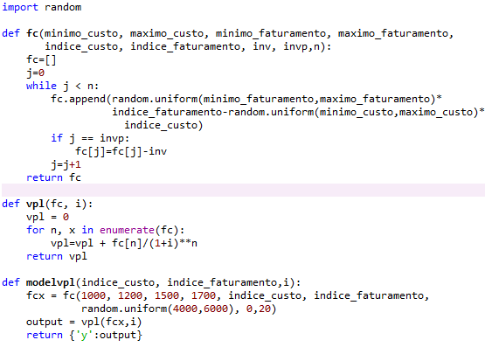
Um modelo de VPL Simples
https://github.com/pedroliman/exploratory-models/tree/master/001-random-vpl-model

Slide 80
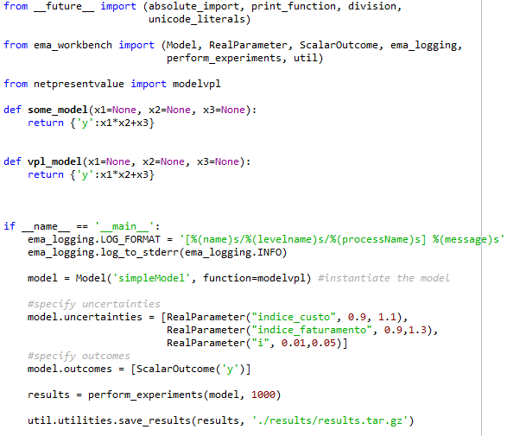
Um modelo de VPL Simples
https://github.com/pedroliman/exploratory-models/tree/master/001-random-vpl-model

Slide 81
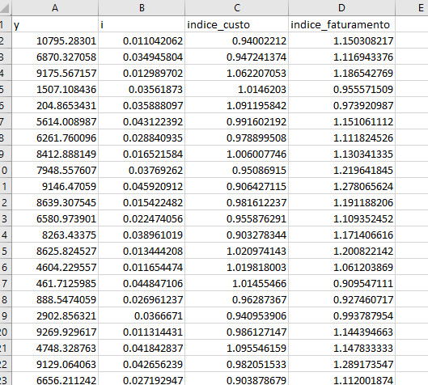
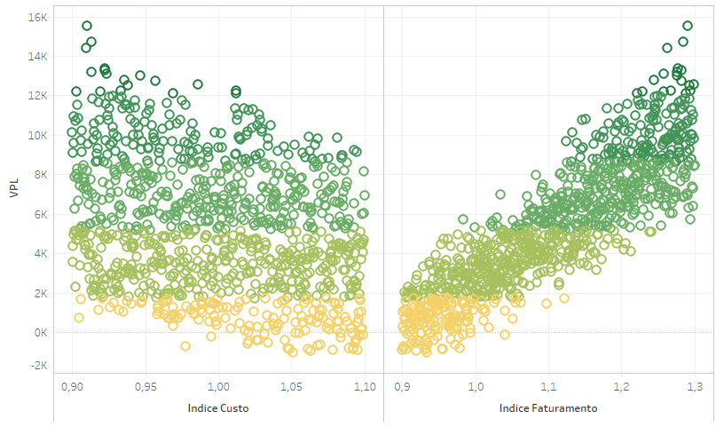
Um modelo de VPL Simples
https://github.com/pedroliman/exploratory-models/tree/master/001-random-vpl-model

Slide 82
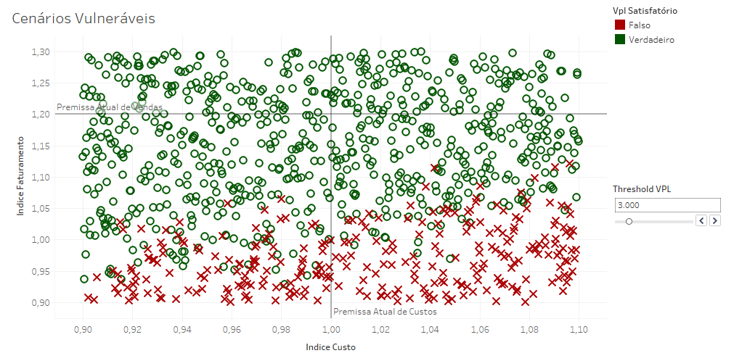
Um modelo de VPL Simples
Premissas de um Planejamento Atual
Cenários para os quais deve-se procurar estratégias mais robustas.
https://github.com/pedroliman/exploratory-models/tree/master/001-random-vpl-model

Slide 83
Obrigado!

